Slide 1


Arquitetura e Organização de Computadores Parte-III
Prof. Sérgio Murilo Maciel Fernandes
terça-feira, 11 de março de 2014
Curso de Ciência da Computação

Slide 2


MEMÓRIA
terça-feira, 11 de março de 2014
Curso de Ciência da Computação

Slide 3
Fatores que afetam a Memória
Diferença de velocidade Processador-Memória (atrasos na transferência de bits);
Capacidade de armazenamento (devido ao aumento dos programas e dados);
Volatilidade (perda da informação armazenada pela falta de energia);
Desempenho: enquanto a quantidade de instruções por segundo de um processador dobra a cada 18 meses, a velocidade de acesso das memórias cresce 10% ao ano e sua capacidade de armazenamento quadruplica a cada 36 meses, para um mesmo preço;
Custo: quanto maior a velocidade requerida da memória maior deverá ser o custo de sua fabricação. Unidade de medida em geral é dada pelo preço do byte armazenado;
terça-feira, 11 de março de 2014
Curso de Ciência da Computação

Slide 4
Características fundamentais dos sistemas de memória
Localização Processador Interna (principal) Externa (secundária) | Desempenho Tempo de acesso Tempo de ciclo Taxa de transferência
Método de Acesso Sequencial Direto Aleatório Associativo | Tecnologia de fabricação De Semicondutores Magnética Óptica Magneto-óptica
Unidade de transferência Palavra (memória interna) Bloco (memória externa) | Características físicas Volátil/não-volátil Apagável/não-apagável
Capacidade Tamanho da palavra Número de palavras | Organização Associativa Mapeamento Direto Associativa por conjunto
terça-feira, 11 de março de 2014
Curso de Ciência da Computação

Slide 5
Métodos de acesso
Acesso seqüencial: Dados organizados em registros. Registros armazenam informações de dados e de endereço. Tempo de acesso variável dependendo da posição atual do registro. Usado em unidades de fitas;
Acesso direto: Endereço baseado na localização física do bloco. Acesso direto a vizinhança do registro seguido por uma pesquisa seqüencial até atingir a posição final. Tempo de acesso variável. Usado em unidades de disco (HD);
Acesso aleatório: Cada posição da memória é endereçável de maneira única. Tempo de acesso constante e independente da seqüência de acessos anteriores. Usado nas memórias principal e alguns sistemas de memória cache;
Associativo: memória de acesso aleatório que permite a comparação simultânea de certo número de bits de uma palavra com as demais palavras da memória, determinando quais dessas palavras têm o mesmo padrão de bits. Uma palavra é buscada da memória com base em parte de seu conteúdo, e não de acordo com o seu endereço. Tempo de busca constante e independente da posição ou do padrão dos acessos anteriores. Usados nas memórias caches associativas.
terça-feira, 11 de março de 2014
Curso de Ciência da Computação

Slide 6
Desempenho
Tempo de acesso: Tempo gasto para efetuar uma operação de leitura ou de escrita em uma memória de acesso aleatório, i.e., é o intervalo de tempo entre a apresentação do endereço à memória e o momento em que os dados são armazenados ou disponíveis;
Tempo de ciclo de memória: Aplicado a memórias de acesso aleatório e compreende o tempo de acesso e o tempo adicional requerido antes do início de um próximo acesso. Este tempo adicional é necessário para eliminação dos transientes nas linhas de sinais ou regeneração dos dados, caso a leitura seja destrutiva.
Taxa de transferência: Taxa de transferência dos dados de ou para a memória.
memória aleatória: Taxa = 1/ (tempo de ciclo)
memória não-aleatória: T_{N} = T_{A} + N/R
Onde: T_{N} = tempo médio p/ ler ou escrever N bits
T_{A} = tempo médio de acesso
N = número de bits
R = taxa de transferência em bits por segundo (bps)
terça-feira, 11 de março de 2014
Curso de Ciência da Computação

Slide 7
Tipos de Memória
Voláteis
DRAM – Ram dinâmica (memória principal)
SRAM – Ram estática (Cache)
Não Voláteis
ROM – Memória somente de leitura
PROM – ROM Programável (apenas 1 vez)
EPROM/UVEPROM – PROM Apagável alta por ultra violeta – alta densidade
(transistor/bit)
EEPROM – PROM apagável eletricamente a nível de bytes
Flash - Memória apagável eletricamente a nível de blocos não de bytes possui alta
densidade (transistor/bit).
Não Vóláties (Magnéticos) : Disco flexível (comuns e Zip)
Disco rígido (winchester)
Óticos : CD (compact disk)
terça-feira, 11 de março de 2014
Curso de Ciência da Computação

Slide 8
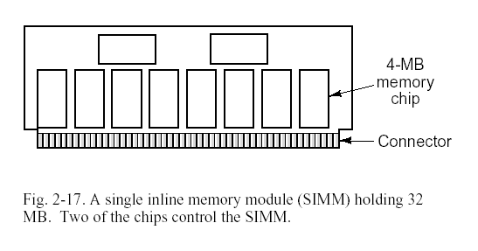
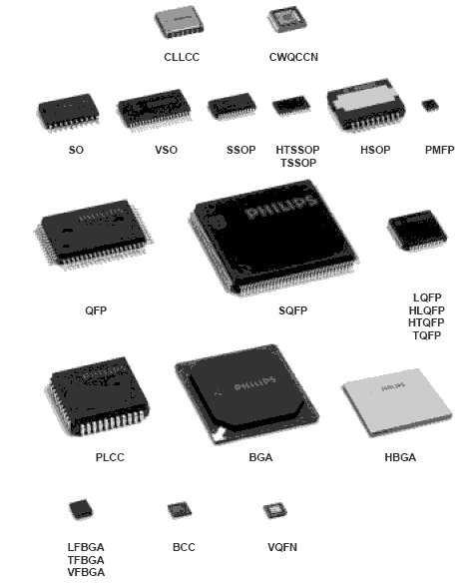
Encapsulamento
Materiais mais comuns para CI
  Plástico (mais barato)
  Cerâmica (melhor dissipação de calor)
Tipos:
  DIP (dual-in-linee package)
  Tecnologia de montagem em superfície
    Gull´s-wing (asas de gaivota)
    PLCC (formato J)QFP
    TQFP
    BGA (ball grid array)
terça-feira, 11 de março de 2014
Curso de Ciência da Computação

Slide 9
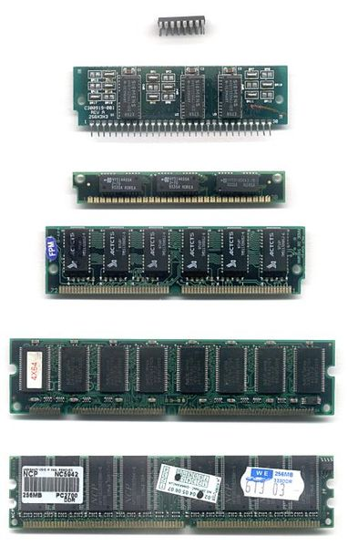
Encapsulamento
DIP – Dual In-line Package
SIPP - Single In Line Pin Package
SIMM - Single In Line Memory Module 30 pinos (8 bits)
SIMM - Single In Line Memory Module 72 pinos (32 bits)
DIMM - Dual Inline Memory Module 168 pinos
DIMM - Dual Inline Memory Module 184 pinos
terça-feira, 11 de março de 2014
Curso de Ciência da Computação

Slide 10
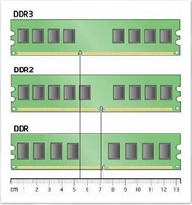
Memórias de Acesso Aleatório Dinâmica Síncrona - SDRAM
  Ênfase Projeto DRAMs: Custo e Densidade
  DDR – Double Data Rate → Taxa de transferência duplicada

Slide 11
Memórias de Acesso Aleatório Dinâmica Síncrona - SDRAM
  DDR – Dobro de performance das memórias comuns SDRAM
  Especificação das memórias DDR:
    Rotuladas com o dobro do clock real máximo de trabalho
    DDRX-YYYY : X = geração da tecnologia (nada,2 ou 3)
        YYYY = clock da memória DDR
    Exemplos: DDR3-800 → trabalha com um clock de 400MHz
    DDR2-1066 → trabalha com um clock de 533MHz
    DDR3-1333 → trabalha com um clock de 666,6Mhz
    Nota: As velocidades especificadas são as máximas velocidades de trabalho. Entretanto, como o sinal de clock das memórias são gerados pelo controlador de memória (localizado no chipset norte ou no processador) o clock usado pelas memórias DDR pode ser menor.

Slide 12
Memórias de Acesso Aleatório Dinâmica Síncrona - SDRAM
  Nomenclatura da Placa de Memória:
    PCX-YYYY : X – geração da tecnologia
    YYYY – Largura de Banda Máxima (Máxima
    Taxa de Transferência em bytes/seg.
    entre o controlador e o módulo de
    memória.
    Total bytes/seg (máximo)= ClockDDR x 8
      Exemplos:
      1) DDR2-800 = 800Mhz x 8 = 6400MB/s → placas de memória são denominadas PC2-6400
      2) DDR3-1333 = Tx. Maxima ~ 10666MB/s → PC3-10666
      ou PC3-10600.

Slide 13
  Velocidades das Memórias DDR mais comuns
Memória | Clock real | Tx. Trans. Max. | Módulo Mem.
DDR200 | 100MHz | 1600 MB/s | PC -1600
DDR266 DDR333 | 133MHz 166MHz | 2133 MB/s 2666 MB/s | PC - 2100 PC - 2700
DDR400 | 200MHz | 3200 MB/s | PC - 3200
DDR2-400 | 200MHz | 3200 MB/s | PC2 - 3200
DDR2-533 | 266MHz | 4266 MB/s | PC2 - 4200
DDR2-667 | 333MHz | 5333 MB/s | PC2 - 5300
DDR2-800 | 400MHz | 6400 MB/s | PC2 - 6400
DDR2-1066 | 533MHz | 8533 MB/s | PC2 - 8500

Slide 14
  Velocidades das Memórias DDR mais comuns
Memória | Clock real | Tx. Trans. Max | Módulo Mem.
DDR3-800 | 400MHz | 6400 MB/s | PC3 - 6400
DDR3-1066 | 533MHz | 8500 MB/s | PC3 - 8500
DDR3-1333 | 666MHz | 10666 MB/s | PC3 - 10600
DDR3-1600 | 800MHz | 12800 MB/s | PC3 - 12800
DDR4-1600 | 800MHz | 12800 MB/s | PC4 – 12800
DDR4 - 2133 | 1067MHz | 17064 MB/s | PC4 - 17000
: | : | : | :
DDR4-3200 | 1600MHz | 25600MB/s | PC4 - 25600

Slide 15
Memórias de Acesso Aleatório Dinâmica Síncrona - SDRAM
  Tensão de Alimentação e consumo
Tecnologia | Consumo de Energia | Tensão de Alimentação
DDR | Maior | 2,5V
DDR2 | Intermediário | 1,8V
DDR3 | Mais baixa | 1,5V (1,35V)
DDR4 | Menor | 1,2V

Slide 16
Memórias de Acesso Aleatório Dinâmica Síncrona - SDRAM
  Capacidade de Armazenamento
    DDR3 – 512 a 8GB
    DDR4 – 2GB a 16GB

Slide 17
Memórias de Acesso Aleatório Dinâmica Síncrona - SDRAM
  Latência das Memórias DDR
Tecnologia | Latência Típica | Latências Adicional
DDR | 3 pulsos Clk | 2 / 2,5
DDR2 | 5 pulsos Clk | 3 / 4
DDR3 | 7 pulsos Clk | 6 /8 /9
DDR4 | 15 pulsos Clk | 13
Nota: A latência ocorre entre o controlador e a memória. Para um mesmo clock real latência DDR4>DDR3>DDR2>DDR

Slide 18
Memórias de Acesso Aleatório Dinâmica Síncrona - SDRAM
  Pré-Busca – É a quantidade de bits transferidos das matrizes de memória para o seu buffer interno de I/O
Memória | No bits de pre-busca | Velocidade interna Mem.
DDR | 2 bits | Clock real
DDR2 | 4 bits | 2 x Clock Real
DDR3 | 8 bits | 4 x Clock Real
Exemplo: Supor clock de 200MHz → Vel. Controlador para memória é de 400Mhz (2 bits por vez). A velocidade interna da memória para manter a compatibilidade deve ser na DDR= 200MHz 2 x 200Mhz = 400MHz); DDR2 = 100MHz (4 x 100MHz = 400MHz; DDR3 = 50MHz (8 x 50MHz = 400Mhz)
terça-feira, 11 de março de 2014
Curso de Ciência da Computação

Slide 19
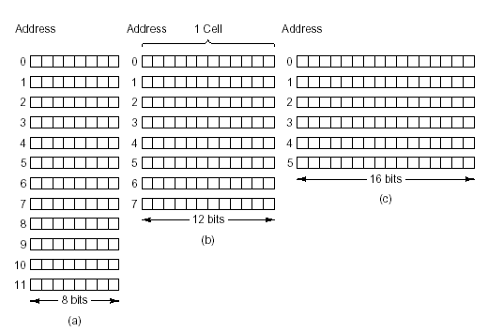
Memória - Organização
3 organizações de memória com 96 bits
terça-feira, 11 de março de 2014
Curso de Ciência da Computação

Slide 20
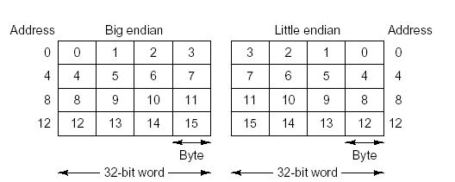
Organização dos Bytes na memória
terça-feira, 11 de março de 2014
Curso de Ciência da Computação

Slide 21
Controladora da Memória RAM
Localização : faz parte do chipset , localizado na placa-mãe;
Funções:
  gerar, interpretar e responder os sinais de controle para leitura ou escrita do processador;
  interligar a memória aos demais componentes do sistema;
  decodificar o endereço colocado no barramento de endereços, localizando a célula e liberando os bits para o barramento de dados;
Organização da memória: linhas e colunas (decodificadores CAS e RAS)
terça-feira, 11 de março de 2014
Curso de Ciência da Computação

Slide 22
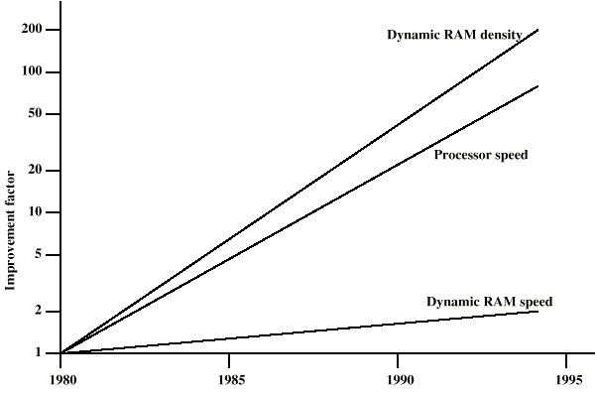
Memórias DRAM x Processadores
terça-feira, 11 de março de 2014
Curso de Ciência da Computação

Slide 23
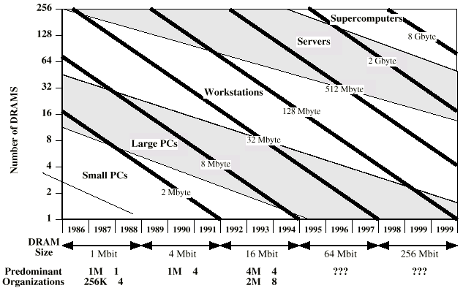
Tendências no uso de memórias DRAM
terça-feira, 11 de março de 2014
Curso de Ciência da Computação

Slide 24


Tecnologia de Fabricação de Transistores
+V_{DD}
S
S
R₁ 4kΩ
R₂ 1,6kΩ
R₄ 130kΩ
A
G
G
P
P
Totem pole
D
D
X=AB
Q₃
A
D
Q₁
Q₂
G
N
B
D₁
S
X
saída
Q₄
D
Múltiplos emissores
B
G
R₃ 1kΩ
N
S
NAND TTL
NAND CMOS
terça-feira, 11 de março de 2014
Curso de Ciência da Computação

Slide 25
Hierarquia de Memória
Restrições de projeto de memória: capacidade, velocidade e custo;
Solução: Hierarquia de memória;
Relações válidas (do topo a base) da hierarquia de memória :
  O custo por bit diminui;
  A capacidade aumenta;
  O tempo de acesso aumenta;
  A frequência de acesso à memória pelo processador diminui;
terça-feira, 11 de março de 2014
Curso de Ciência da Computação

Slide 26
Tipos de Memória
Diferenças entre componentes
  Capacidades de armazenamento: variam mais de 7 ordens de grandeza
  Velocidades de acesso: variam mais de 7 ordens de grandeza
  Custo por bytes variáveis: variam 3 ordens de grandeza
terça-feira, 11 de março de 2014
Curso de Ciência da Computação

Slide 27
Hierarquia de Memória
Tempo de acesso: Supor processador com dois níveis de memória e supor taxa de acesso ao nível1 de 95%, logo:
T= (0,95) x (tempo_acesso_memória_nível1) + (0,05)x(tempo_acesso_memória_nível2).
Registradores, memória cache e memória principal são três formas de memória voláties que empregam tecnologia de semicondutores;
A memória externa não-volátil, também conhecida como memória auxiliar ou secundária, armazena programas e arquivos de dados;
Cache de disco: é uma técnica de armazenamento temporário de dados a serem gravados no disco, em software, proveniente da reserva de área da memória principal;
terça-feira, 11 de março de 2014
Curso de Ciência da Computação

Slide 28
Hierarquia de Memória
Melhoria do desempenho por cache de disco:
  Agrupamento das operações de escrita em disco: a) poucas transferências → grandes blocos (ao invés de muitas transferências de pequenos blocos) melhorando o desempenho dos discos e minimizando a utilização do processador;
  Antes da transferência para o disco físico, dados podem ser referenciados novamente pelo programa à cache de disco, melhorando o desempenho.
terça-feira, 11 de março de 2014
Curso de Ciência da Computação

Slide 29
Endereçamento de Memória
Uso de linhas de endereçamento multiplexadas e de matrizes quadradas possibilitam o aumento de quatro vezes a capacidade da memória a cada nova geração de pastilhas;
Sinais de seleção de linha da matriz são acompanhados pelo sinal de seleção de endereço de linha (RAS – Row address select);
Sinais de seleção de coluna da matriz são acompanhadas pelo sinal de seleção de endereço de coluna (CAS – Column address select);
  Exemplo: Supor matriz de 2048 x 2048 → 22 linhas de endereço necessárias são passadas por lógica externa e multiplexadas sobre as 11 linhas de endereço existentes (economia do número de pinos) selecionando primeiro a linha e depois a coluna;
terça-feira, 11 de março de 2014
Curso de Ciência da Computação

Slide 30

Correção de Erros
Classificação: erros graves ou moderados;
  Erros graves:
  a) Uso excessivo em ambiente inadequado;
  b) Por defeito de fabricação;
  c) Por desgaste;
  Erros moderados:
  a) Problemas no fornecimento de energia;
  b) Presença de partículas alfa;
  Solução: Códigos detectores de erros;
    Códigos de Hamming: Correção de erro único
terça-feira, 11 de março de 2014
Curso de Ciência da Computação

Slide 31
Hierarquia de Memória
Menor Capacidade
Maior velocidade
Maior custo por bit
Maior Tempo de Acesso
Menor Custo por bit
Maior capacidade
Registradores
Cache
Memória principal
Disco Magnético
Fita magnética
Cartucho ZIP
Disco Óptico
terça-feira, 11 de março de 2014
Curso de Ciência da Computação

Slide 32
Sistema Básico de Memória
CPU
Memória
Principal
Memória
Secundária
Barramento
de memória
Barramento
de E/S
Alto desempenho da CPU
C
a
c
h
e
CPU
Memória
Principal
Memória
Secundária
Barramento
Local
Barramento
de memória
Barramento
de E/S
terça-feira, 11 de março de 2014
Curso de Ciência da Computação

Slide 33




Sistema Básico de Memória
C
a
c
h
e
L1
C
a
c
h
e
L2
C
a
c
h
e
L3
CPU
Memória
Principal
Armazenamento
em disco
Registradores
Barramento
de memória
Barramento
de E/S
Tamanho: 1000Bytes 64KB 256KB 2-4MB 4-16 GB 4 - 16 TB
Un.T.empo: 300ps 1ns 3-10ns 10-20ns 50- 100ns 5 – 10ms
Hierarquia de Memória para Servidor
terça-feira, 11 de março de 2014
Curso de Ciência da Computação

Slide 34


Sistema Básico de Memória
C
a
c
h
e
L1
C
a
c
h
e
L2
CPU
Memória
Principal
Armazenamento
em Flash
Registradores
Barramento
de memória
Tamanho: 500Bytes 64KB 256KB 256-512 MB 4 - 8 GB
Un.T.empo: 500ps 2ns 10-20ns 50- 100ns 25 – 50µs
Hierarquia de Memória para Dispositivo pessoal móvel (PMD)
terça-feira, 11 de março de 2014
Curso de Ciência da Computação

Slide 35
Memória Cache
Ideal : Memória rápida e barata
Solução : Utilização do Princípio da Localidade
Princípio da Localidade : Referências à memória feitas em qualquer intervalo curto de tempo tendem a usar apenas uma pequena fração da memória. A idéia geral é que, quando uma palavra é referenciada, ela é trazida da memória lenta (RAM) para a memória rápida (CACHE)
Princípio da Localidade Temporal : Tenderá a ser referenciada em breve novamente (loops)
Princípio da Localidade Espacial : Itens próximos tendem a ser referenciados em breve (programa sequencial)
terça-feira, 11 de março de 2014
Curso de Ciência da Computação

Slide 36

Placa de CPU
Placa de Memória
CPU
Memória
Principal
Cache
Barramento
K : Número de vezes que uma palavra é lida ou escrita num curto tempo
h : taxa de acerto → h = (k –1)/k m = tempo de acesso a Ram
( 1-h ): taxa de falhas c = tempo de acesso a cache
Tempo médio de acesso = c + (1-h)m
terça-feira, 11 de março de 2014
Curso de Ciência da Computação

Slide 37
Máquina executando instruções:
    1. Procurar dados (instruções) no cache.
    2. SE dados existem no cache ENTÃO
      2.1. Dados são lidos do cache
    3. SENÃO
      3.1. Procurar os dados na memória principal e copiar para o cache.
      3.2. SE existe espaço no cache para armazenamento dos dados lidos ENTÃO
        3.2.1. Armazenar dados no cache.
      3.3. SENÃO
        3.3.1. Remover dados do cache.
        3.3.2. SE dados não foram alterados ENTÃO
        3.3.2.1.Nada é feito.
        3.3.3. SENÃO
        3.3.3.1.Copiar dados para a posição apropriada na memória principal.
          Computador monoprocessado
        Memória principal não precisa ser alterada imediatamente.
terça-feira, 11 de março de 2014
Curso de Ciência da Computação

Slide 38
    Se dados do cache são modificados:
  Computador monoprocessado:
    Memória principal não precisa ser alterada imediatamente
  Computador multiprocessado (vários processadores têm acesso à mesma memória principal e mantêm seus caches privados):
    Memória principal deve ser imediatamente atualizada quando o cache for alterado.
terça-feira, 11 de março de 2014
Curso de Ciência da Computação

Slide 39
Elementos de projeto das memórias cache
Tamanho da cache | Tamanho da linha
Função de Mapeamento Totalmente associativo Direto Associativo por conjunto | Política de escrita Escrita direta (write-through) Escrita de volta (write-back) Escrita única (write-once)
Algoritmo de substituição Aleatório Menos recentemente usado (LRU) Menos frequentemente usado (LFU) Primeiro a chegar/Primeiro a sair (FIFO) | Número de memórias cache Um, dois ou três níveis Unificada ou separada
terça-feira, 11 de março de 2014
Curso de Ciência da Computação

Slide 40
Níveis de cache
A maioria dos sistemas atuais utilizam mais de um nível de cache
Invólucro do processador
Placa mãe
Chip
processador
Cache L3
Unificada
(SRAM)
Memória
principal
(DRAM)
Cache L2
Unificada
L1 - I
L1 - D
Controladoras
terça-feira, 11 de março de 2014
Curso de Ciência da Computação

Slide 41
Níveis de cache
Cache de nível 1 (L1)
  Geralmente é dividida para instruções e dados
  Fica localizada no mesmo chip do processador
  Tamanho variando entre: 16 kB à 64 kB
Cache de nível 2 (L2)
  Fica num chip separado do processador, mas no mesmo encapsulamento
  Tamanho variando entre: 512 kB à 1 MB
terça-feira, 11 de março de 2014
Curso de Ciência da Computação

Slide 42
Níveis de cache
Cache de nível 3 (L3)
  Fica localizada na placa mãe
  Contém alguns MBytes
  Construída com tecnologia SRAM
Os níveis funcionam de modo inclusivo, ou seja, o conteúdo do nível 1 está contido no nível 2, o conteúdo do nível 2 está contido no nível 3.
terça-feira, 11 de março de 2014
Curso de Ciência da Computação

Slide 43
Coerência de memórias cache de dados
Protocolo de monitoração (Snoopy protocols):
  Responsabilidade de coerência das caches distribuída entre todas as controladoras de cache em um multiprocessador;
  Escrita com invalidação (Write-invalidate): pode haver múltiplos leitores mas apenas um escritor em qualquer instante. Quando uma das caches deseja escrever sobre a linha, envia mensagem que invalida esta linha nas demais caches, o que torna a linha exclusiva para o processador que detem a linha para executar operações de escrita;
  Escrita com atualização (Write-update): Podem existir multiplos leitores e escritores ao mesmo tempo. O processador que deseja atualizar a linha da cache envia a palavra a ser modificada a todas as outras caches para que seja atualizada.
terça-feira, 11 de março de 2014
Curso de Ciência da Computação

Slide 44
Coerência de memórias cache de dados
Protocolo MESI:
  Modificada: linha da cache modificada (≠ RAM) e disponível apenas em uma cache;
  Exclusiva: linha da cache (= RAM) e não está presente em nenhuma outra memória cache;
  Compartilhada: linha da cache (= RAM) e pode estar presente em outra memória cache;
  Inválida: Linha da cache não contém dados válidos.
terça-feira, 11 de março de 2014
Curso de Ciência da Computação

Slide 45


Taxa de acerto na cache na configuração S/390 SMP
Subsistema de memória | Penalidade de acesso | Tamanho da cache | Taxa de acerto %
Cache L1 | 1 ciclo | 32 KB | 89
Cache L2 | 5 ciclos | 256 KB | 5
Cache L3 | 14 ciclos | 2 MB | 3
Memória | 32 ciclos | 8 GB | 3
terça-feira, 11 de março de 2014
Curso de Ciência da Computação

Slide 46
Organização de Cache :
1) Cache Associativo : 1024 slots, memória 2²⁴ bytes e blocos de 4 bytes
Cálculo do número do bloco = Endereço / Tamanho do bloco (fácil)
Procura do bloco na cache = pesquisa linear (difícil) ou uso de hardware especial como comparador (caro)
Endereço
0
4
8
12
16
20
22
24
2²⁴
Número do bloco
525
88
234521
900
0
33
12541
0
1
2
3
4
5
6
7
2²²
Válido Número do Bloco Valor
1 0 525
1 7900 132
1 3 900
0
1 6 12541
1 1 88
1k linhas
1 22 bits 32 bits
terça-feira, 11 de março de 2014
Curso de Ciência da Computação

Slide 47
2) Cache por mapeamento direto : Reduz custo pois evita a pesquisa, porém aumenta a taxa de falha. É mais simples, mais barato para se construir e tem tempo de acesso mais rápido por causa da indexação.
Número do slot→ facilmente calculado pelo número do bloco
Exemplo : nº do slot = (Endereço da memória) / Tamanho do bloco módulo (número de slots)
Logo: Nº slot = A/4 módulo 1024
slot Válido Tag Valor
0
1
2
3
4
5
1023
1 2 7723 0, 4096, 8192, 12288, .......
1 1 199 4, 4100, 8196, 12292, .......
1 3 22990 8, 4104, 8200, 12296, .......
0 12, 4108, 8204, 12300, .......
0 16, 4112, 8208, 12304, .......
0 20, 4116, 8212, 12308, .......
1 1 234523 4092, 8188, 12284, ................
Bits 12(tag) 10(slot) 2(00-tamanho do bloco) = 24 bits
terça-feira, 11 de março de 2014
Curso de Ciência da Computação

Slide 48
2) Cache por mapeamento direto :
Nº slot = A/4 módulo 4
00 00
00 01
00 10
00 11
01 00
01 01
01 10
01 11
10 00
10 01
10 10
10 11
11 00
11 01
11 10
11 11
00
01
10
11
terça-feira, 11 de março de 2014
Curso de Ciência da Computação

Slide 49
3) Cache Associativo por Conjunto : É uma solução híbrida a qual poderá ser transformada na cache associativa se nº de slots é igual a 1; caso o nº de entradas seja 1, será transformada no cache por mapeamento direto. Logo os caches associativos e de mapeamento direto são casos especiais do cache associativo por conjunto.
Entrada 1 Entrada 2 Entrada 3 Entrada 4
Válido Tag Valor Válido Tag Valor Válido Tag Valor Válido Tag Valor
0
1
2
3
4
1023
terça-feira, 11 de março de 2014
Curso de Ciência da Computação

Slide 50
Política de Alocação
Estratégias : Write through e Copy back
Write through : Quando uma palavra é escrita no cache ela é imediatamente escrita de volta à memória (maior confiabilidade → maior tráfego no barramento)
Copy back : Não atualiza a memória quando o cache é alterado. A memória somente é atualizada quando a entrada é expurgada do cache.(mais rápida → maior complexidade)
Se leituras >> escritas → write through
Se escritas >> leituras → copy back
terça-feira, 11 de março de 2014
Curso de Ciência da Computação

Slide 51
Monitores de Vídeo
Monitores CRT
    Tubo de raios catódicos
    Circuito de controle
Grade
Varredura Horizontal
Canhões de Elétrons
Tela
Placas de deflexão vertical
Controle horizontal
Vácuo
Pixel
Retraço horizontal
Retraço vertical
terça-feira, 11 de março de 2014
Curso de Ciência da Computação

Slide 52
Controlador de Vídeo
Relógio
Contador de coluna (mod 640)
Contador de linhas (mod 480)
Para controle da placa de deflexão horizontal
Um pulso de saída por 640 colunas
Para controle da placa de deflexão vertical
10
9
Vermelho
TABELA RAM
Endereço Buffer de quadro(RAM)
Imagem carregada do computador
Verde
8
Azul
8
8
8
Tabela carregada do computador
terça-feira, 11 de março de 2014
Curso de Ciência da Computação

Slide 53
Protocolo RS-232-C
Processador Memória Placa I/O serial UART
Linha telefônica analógica
Terminal
Modem
Modem
ABC
ABC
Conector RS-232-C
Alguns sinais da interface :
Terra de proteção (1) - Gnd
Dado transmitido (2) - Tx
Dado recebido (3) - Rx
Request to send (4) - RTS
Clear to send (5) - CTS
Modem ready (6) - DSR
Terra comum (7) - Gnd
Detecção de portadora (8) - DCD
Terminal ready (20) - DTR
Teclado
terça-feira, 11 de março de 2014
Curso de Ciência da Computação

Slide 54
UART (Universal Asynchronous Receiver/Transmitter)
Definição: dispositivo usado nos chips de E/S dos microcomputadores. Tem como função básica a decomposição e composição de um caracter em bits e vice-versa, além da inclusão e retirada dos bits de controle START/STOP.
Dados em paralelo
Transmissão serial
UART
UART
Transmissor
Receptor
terça-feira, 11 de março de 2014
Curso de Ciência da Computação

Slide 55
MODEM
terça-feira, 11 de março de 2014
Curso de Ciência da Computação

Slide 56
MODEM / MODULAÇÃO
Modem : São equipamentos que transformam sinais elétricos digitais de um computador em sinais analógicos, na frequência de voz, para envio pela linha telefônica.
Modulação :
  Amplitude (AM) : Informação trafega na amplitude do sinal senoidal, denominado portadora. Diversas situações afetam o sinal transmitido.
  Frequência (FM) : A informação é codificada em frequência e portanto bastante imune a ruído eletro-magnético;
  Fase (PM) : A informação é transmitida por inversão de fase da portadora. Neste tipo de modulação, as divisões de fase por múltiplos de 2, permitem um aumento da largura de banda equivalente ao expoente da base 2. Por exemplo, ao se dividir a fase por 4 (22), dobramos o número de bits a transmitir por vez (dibits)
  Código de Pulso (PCM) : As amostras do sinal analógico são codificadas em binário e concatenadas para produzir uma sequência de bits.
terça-feira, 11 de março de 2014
Curso de Ciência da Computação

Slide 57
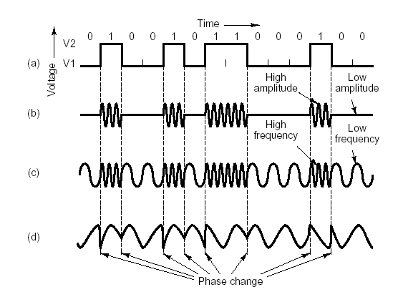
Arquitetura e Organização de Computadores
Modulação
terça-feira, 11 de março de 2014
Curso de Ciência da Computação

Slide 58
Transmissão de dados
Transmissão assíncrona : É aquela em que o intervalo de tempo entre dois caracteres não é fixo, embora o intervalo entre dois bits consecutivos de um caractere o seja. Necessita de bits de start (0) e de stop (1) para delimitar o caractere.
A
S
Y
N
C
Transmissão síncrona : O intervalo entre caracteres é fixo, os modems são sincronizados por meio de caracteres especiais quando não há dados a transmitir. Na transmissão síncrona milhares de caracteres podem ser enviados sem necessidade de resincronização dos relógios. A massa de dados deve ser sucedida por um código corretor de erro (ECC).
S
Y
N
C
H
R
O
N
O
U
S
Modos de Transmissão : Simplex, Half-duplex e Full-duplex
terça-feira, 11 de março de 2014
Curso de Ciência da Computação

